Slide 1
第 7 章 三相变压器
本章讲述哪些内容？
目前的电力系统都采用三相制， 三相变压器应用广泛。
三相变压器对称运行时，可以取其一相值按单相变压器分析方法进行分析。
但是，三相变压器有其自身的特点，必须单独进行分析研究。
本章主要研究三相变压器的
磁路结构（铁心结构）、
电路结构（绕组连接）、
电势波形、
并联运行、
不对称运行等。

Slide 2










7－1 三相变压器的磁路结构
一、三相变压器的磁路结构（铁心结构）
三相变压器的铁心结构有两大类：组式和芯式。
组式：将三台相同的单相变压器一次、二次侧绕组，做三相联结，可组成三相变压器组。
芯式：将三台单相变压器的铁心拼合并演变而成的。

Slide 3










比较：组式变压器三相铁心相互独立，磁路对称，电流平衡；便于拆开运输，并可减少备用容量。芯式变压器磁路关联；励磁电流不平衡，但影响极小。 在相同容量下，芯式变压器经济，省材料，体积小、总重量轻。

Slide 4














7－2 三相变压器的连接组
一、三相变压器的电路系统
三相变压器的一、二次侧均有A、B、C三相绕组，一般来说三相绕组可以连结成Y或者Δ ( D )形。
1、星形联结

Slide 5













2、三角形联结

Slide 6




二、什么是三相变压器的联结组别？
三相变压器的一、二次侧均有三相绕组，可分别连成 Y 或者Δ(d)型。一二次侧不同的绕向、标注和接法，将导致一二次线电势之间不同的相位关系。
一、二次侧线电势之间的相位差可能的值是：0°、30°、60°、90°……. 正好与钟表上的12个整点位置对应。所以联结组常用钟点来分别，称为联结组别。

Slide 8











三、如何判断三相变压器的联结组别？
同一铁心柱上一、二次侧之间的相位关系仅有两种：同相或反相；
根据绕向和标注，可以判断同一柱上一、二次侧相电势之间的相位关系。
确定了一二次的相电势之间的相位关系后，就可以确定线电势之间的相位差，进而确定
联结组别。
Y,y0

Slide 9



Y,y4
Y,y8

Slide 10
Y,y 6
Y,y 10

Slide 11



Y,y 2
Y,d 11

Slide 12
Y,d 3
Y,d 7

Slide 13
Y,d 5
Y,d 9

Slide 14


Y,d 11
D,y3

Slide 15





四、电力变压器的常用联结组有哪些？
用在低压侧电压超过400V,高压侧电压35kV以下，容量5600kVA以下。
用在高压侧需要将中性点接地，电压35～110kV及以上。
用在低压侧为400V的配电变压器中，高压侧电压不超过35kV,最大容量为1800kVA。
用在高压侧中性点需要接地的场合。
用在只供给三相动力负载的场合。

Slide 16


7－3 三相变压器励磁电流、磁通和电势波形分析
一、励磁电流、磁通和电势波形之间的关系
励磁电流 i_{m} 产生磁势F_{m} ，F_{m} 在铁心中产生磁通φ 。φ的波形由 i_{m}的波形及磁路结构决定。
在磁路不饱和时，φ 和 i_{m} 之间是线性关系，即正弦的φ由正弦的i_{m}产生；
在磁路饱和时，φ 和 i_{m} 之间不再是线性关系，正弦的i_{m}无法产生正弦φ，只能产生平顶的相应的φ，要产生正弦的φ，i_{m} 必须为尖顶波。
尖顶波i_{m} 中除了基波分量i_{m1}外，还含有较强的三次谐波i_{m3}等。
图 不饱和时
图 饱和时

Slide 17





正弦的φ产生正弦的相电势e_{p}。
平顶的φ 中除了基波φ₁ 外，还有较大的三次谐波磁通φ₃ 。 φ₁ 产生基波电势e₁ ； φ₃ 产生3次谐波电势e₃。 e₁ 和 e₃ 合成后为尖顶波相电势e_{p}，即，平顶的φ 产生尖顶相电势e_{p}。
线电势中不存在三次谐波，故线电势仍是正弦波。

Slide 18

二、不同联结组对励磁电流、磁通和电势波形的影响
为了得到正弦相电势e_{p}，磁通φ 必须为正弦波，励磁电流 i_{m} 应该为尖顶波，即必须含有三次谐波分量i_{m3} 。
三相的三次谐波分量实际上是同相的。
对于无中线的Y形接法，i_{m3} 无法流通，即励磁电流i_{m} 只能是正弦波 ，对应的磁通φ 为可能会为平顶波，导致感应电势表现为尖顶波。
而 Δ 形接法或者带中线的 Y 接法，三次谐波电流畅通无阻，励磁电流i_{m} 可以为尖顶波，对应的磁通φ 和相电势e_{p}为正弦波。

Slide 19

三、铁心结构对磁通和电势波形有什么影响？
既便是励磁电流中无三次谐波分量，对于芯式三相铁心结构来说，由于三次谐波磁通只能沿着漏磁路流通，三次谐波分量大受抑制，其主磁通基本上可以认为是正弦波，相应的相电势也基本为正弦波。但三次谐波磁通会在组成漏磁路的结构件中形成涡流损耗。容量大于1800kVA的芯式变压器不宜采用Y,y联结。
如果励磁电流中无三次谐波分量，对于组式三相铁心结构来说，由于三次谐波磁通畅通无阻，其主磁通中含有大量三次谐波分量，为平顶波，相应的相电势为尖顶波。相电势幅值比基波幅值高出（45～60）％，将危及绕组绝缘。故电力系统中不能采用Y,y组式变压器。
第三绕组：超高压、大容量电力变压器，常加一个三角形的第三绕组提供3次谐波励磁电流的通路。以改善电势波形。

Slide 20















7－4 变压器并联运行
一 、变压器为什么要并联运行？
将两台或者两台以上的变压器一、二次侧分别接在各自的公共母线上，同时对负载供电。称为变压器的并联运行。
并联运行优点有:
(1)提高运行效率；(2)提高供电可靠性；(3)备用容量降低，且便于扩容。
电网
负
载

Slide 21


二、理想并联运行需要满足哪些条件？
(1) 变压比相同；
(2) 联结组别相同；
(3) 短路阻抗角相等； （保证输出电流相位相同）
(4) 各台变压器的阻抗电压相等。（保证负载分配合理)
两台并联运行的变压器的二次侧构成了回路。若变比（1）和联结组（2）均完全相等，则可以保证这一回路中没有环流。

Slide 22












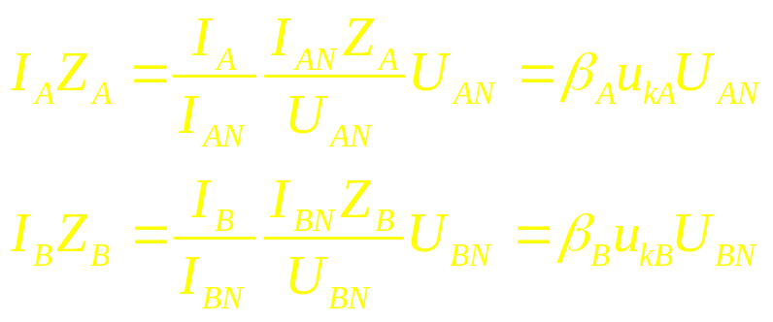

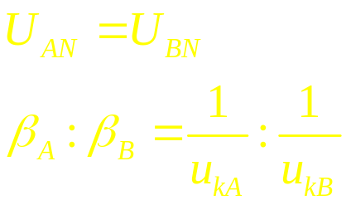
三、不满足并联运行条件时会导致什么后果？
1、变比不等
2、联结组别
3、阻抗角不等
4、阻抗电压

Slide 23
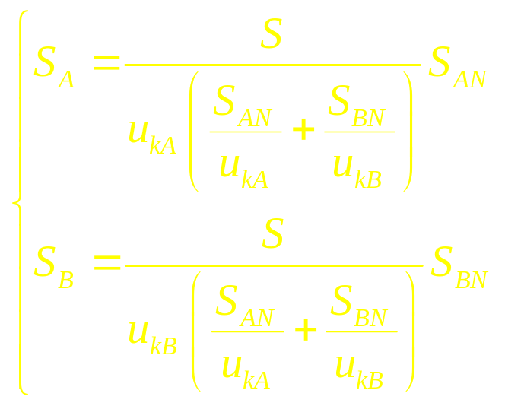
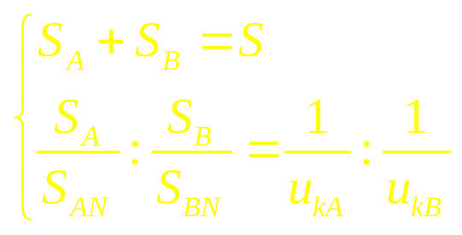
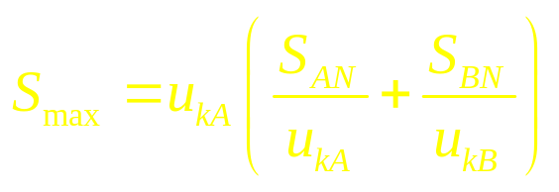
四、阻抗电压不等并联运行时负载分配如何计算？
阻抗电压最小的一台（设为A）先达到满载。两台变压器均不过载时，最大输出容量为：

Slide 24

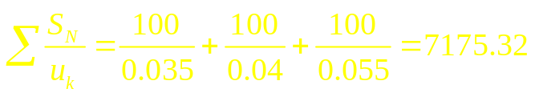
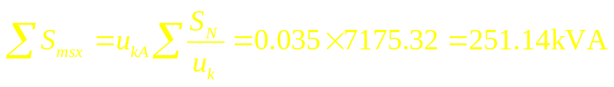
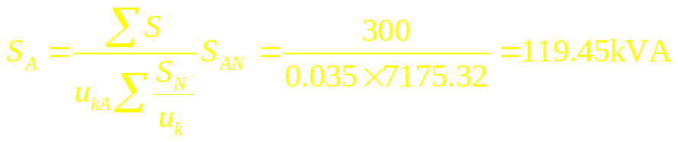
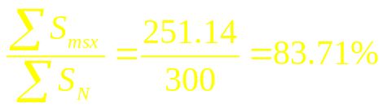
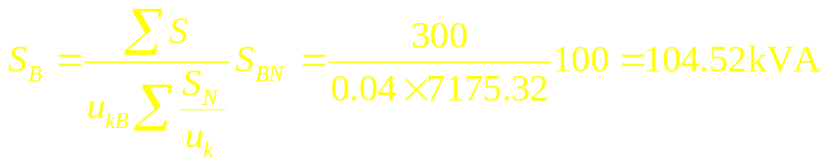
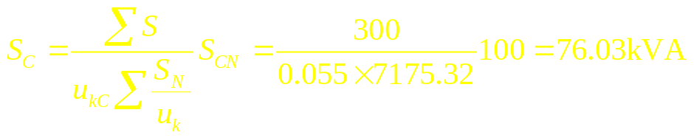
例7－1 某变电站有三台变压器并联运行，其变比相等，联结组别相同，每台额定容量 均为100kVA，阻抗电压分别为
总负载
(1) 求各台分担的容量；（2）不过载时最大输出容量；（3） （2）的利用率。
解：

Slide 25
7－5 三相变压器的不对称运行
一、什么是三相变压器的不对称运行？
三相变压器实际运行时，可能出现各种不对称运行的情况。主要包括：电压不对称和负载不对称等。例如：单相负载或某一相断开检修等。
分析不对称运行采用的方法是“对称分量法”。

Slide 26







二、什么对称分量法？
任何不对称三相量（电流或电压）都可以分解成是三组对称的三相量，后者称为前者的对称分量。这三组对称分量分别是：正序、负序和零序分量。
分别计算变压器 对 正序、负序和零序的响应，然后将分量响应叠加，可近似得到原不对称量的响应。
正序、负序和零序分量各相之间的关系。

Slide 27
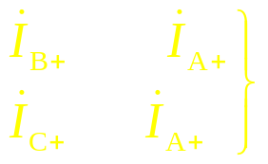
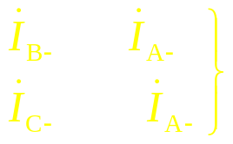

正序、负序、零序各组量的定义：
正序、负序、零序合成为实际量：
实际量分解为正序、负序、零序量：

Slide 28













三、Y,y_{n} 变压器的单相负载运行
单相负载时，电流为不对称量：
求其对称分量法：

Slide 29
忽略掉励磁电流，根据磁势平衡推断出一次侧电流的三个对称分量，并合成出其实际不对称量：

Slide 30
中点位移现象
在短路前，三相磁通和二次侧的三相电势均为三相对称电势。
短路后一、二次侧的正、负序电流系统相互平衡，不会影响原来的对称磁通和电势。
二次侧的零序电流得不到平衡，将在铁心中激励零序磁通，叠加在原来的三相对称磁通上，得到一组不对称三相磁通 。
对应的感应电势也将不对称。二次电势相量图的中心将下移，中点浮动的幅度依零序磁通大小而定。
组式变压器的零序磁通畅通无阻，所以Y,yn接法的组式变压器单相短路时会发生严重的中点位移，使得非短路相电压达到危险的高值。
芯式变压器的零序磁通被大大抑制，所以中点位移不会严重，在容量不大的配电变压器可以使用芯式Y,yn接法。

Slide 31
作业
作业：P112：7-1; 7-2; 7-3; 7-4; 7-5；
思考题：7-7; 7-8; 7-15; 7-16.

